Slide 1
3 大堰河——我的保姆

Slide 2
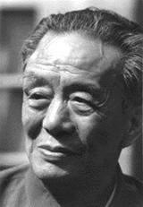
作者简介
艾青，原名蒋海澄，1910年出生于浙江省金华，现代著名诗人。1929年赴法国勤工俭学，专修绘画。1932年回国，参加中国左翼美术家联盟，因从事爱国运动被捕，狱中一日他见了漫天飞舞的雪花，联想到保姆落满白雪的坟头，因冷而神飞，睹雪而思人，挥笔写下了这首赞美劳动人民，诅咒黑暗世界的诗篇《大堰河——我的保姆》。
艾青在现代史上具有重要地位，被誉为“ 卓越的民族诗人 ”。《大堰河----我的保姆》是艾青的成名作。《我爱这土地》《向太阳》.《火把》.《古罗马竞技场》等是他的代表作。
艾青

Slide 3
我爱这土地
假如我是一只鸟，
我也应该用嘶哑的喉咙歌唱：
这被暴风雨所打击着的土地，
这永远汹涌着我们的悲愤的河流，
这无止息地吹刮着的激怒的风，
和那来自林间的无比温柔的黎明……
——然后我死了，
连羽毛也腐烂在土地里面。
为什么我的眼里常含泪水？
因为我对这土地爱得深沉……
一九三八年十一月十七日

Slide 4
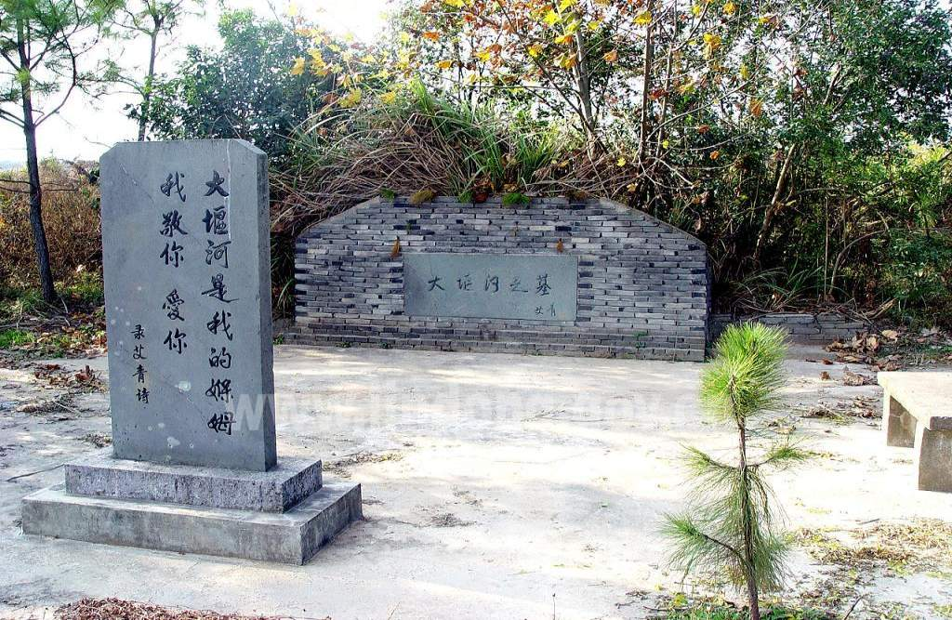

Slide 5
形象美
探究一：大堰河是一个什么样的人？

Slide 6
第四节诗人回忆了在大堰河家的生活，摄取了哪些生活场景？
搭好灶火后
拾起鸡蛋后
拍去炭灰后
抱
抚摸
掐死虱子后
尝过熟饭后
包扎伤手后
放好酱碗后
补好破衣后

Slide 7
含着笑
洗衣
洗菜
切菜
喂猪
烧肉
晒麦
纯朴宽厚 勤劳善良的大堰河
命运悲惨，极容易满足。

Slide 8
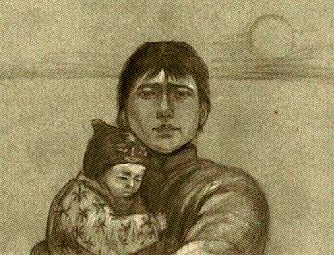
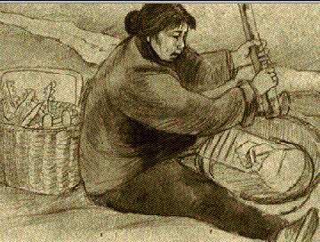
关于大堰河
大堰河，原出生于离艾青老家五里远的大叶荷村，很小就被卖到艾青的家乡－－畈田蒋村当童养媳。她没有名字，人们只好用她的出生地称呼她，“卑微到连自己的名字也没有！”她一生命运非常悲惨：与前夫生了三个孩子；前夫死后，另嫁，又生了两个孩子。当时农民生活非常艰难，苛捐杂税，还有地主盘剥。大堰河孩子多，生活更是艰难，她受尽煎熬，仅四十多岁就离开了人世。
Notes:
解答第三题，引出第四题

Slide 9
形象美
探究一：大堰河是一个什么样的人？
地位低下，勤劳，善良，热爱乳儿，悲苦一生

Slide 10
情感美
探究二：这首诗分为几个部分?
探究三：每一部分主要讲了些什么，表达了诗人什么思想感情?

Slide 11
叙事
抒情
引起回忆----介绍我与大堰河的关系----( 追怀 痛悼)
大堰河 我的保姆
家务繁重,疼爱乳儿
含泪别离,贫富对比
生活勤俭,宽厚善良
爱儿好梦,美丽心灵
对大堰河的赞美
大堰河生前
( 眷恋 感激)
死后凄苦,一生悲凉
殡葬之薄,悲惨写照
家人遭遇,悲剧命运
大堰河死后
( 同情 诅咒)
直接赞美---- 呈给大堰河的赞美诗---- ( 赞颂 讴歌)

Slide 12
探究四：在诗歌中诗人表现的情感是丰富的、变化的。试分析这种情感变化过程及变化的原因。
源于作者对大堰河的深深的爱和对不公道世界的愤怒控诉。

Slide 13
探究五：作者的爱和控诉难道仅仅只是针对大堰河这一个人，这一件事吗？依据本诗并结合艾青的生平资料和艾青的其他诗歌说一说。

Slide 14
形式美
本诗在形式上与《雨巷》《再别康桥》等新格律诗有什么不同，诗歌中运用了哪些表现手法？这些表现手法在情感表达上有什么作用？
运用了排比、反复、对比、细节描写以及铺叙等手法。

Slide 15
没有一个诗人能够由于自身和依赖自身而伟大，他既不依赖自己的痛苦，也不依赖自己的幸福；任何伟大的诗人之所以伟大，是因为他的痛苦和幸福深深植根于社会和历史的土壤里。
－－〔苏联〕别林斯基

Slide 16

课文小结
这首抒情长诗，以深沉、真挚的感情，歌颂了贫农妇女大堰河勤劳、善良的美好品质，描写了她的悲惨命运，并诅咒和控诉了造成她悲剧命的黑暗社会。

Slide 17
作业设置
1.查找当代社会弱势群体的资料，包括图片、文章等。
2.分析造成这些弱势群体如此生活状态的原因。
3.写出你了解这些之后自己的心理感受和情感波动，想一想自己应该对他们采取什么样的态度，如何去帮助这些弱势群体。

